Slide 1
823695
Groupe de Travail « Sécheresse » Séance 3
Mardi 9 mai - 16h à 17h30

Slide 2
Objectifs :
Partager régulièrement au sein du réseau sur la gouvernance, les actions, le financement
Travailler aux messages, à la valorisation au plan national des actions des bassins
OdJ
Retour sur GT n°2
Actualités nationales
CASH (27/04)
CNE (04/05)
Réponse de l’ANEB au Plan Eau
Consultation en cours /sollicitation du réseau
Présentation « Indicateurs – EP Loire »
Tour de table des situations/problématiques de chacun
Echange autour du partage de REx /solutions de gestion
Réflexion sur les caractéristiques à renseigner dans le catalogue
Réflexion sur format et alimentation

Slide 3
Présents/ inscrits
EP Loire
EPTB Dordogne
EPTB Eaux et Vilaine
SIARJA
SMIDDEST (Estuaire Gironde)
EPTB Saône et Doubs
Syndicat de bassin de l’Elorn
SMEAG
EPAMA – EPTB Meuse
Syndicat Mixte Moselle Aval
EPAGE HuCA
EPTB Seine Grands Lacs

Slide 4
Bilan GT Sécheresse n°2 du 18 avril
11 bassins présents :
EP Loire
EPTB Dordogne
EPTB Eaux et Vilaine
SIARJA
SMIDDEST
EPTB Saône et Doubs
Syndicat de bassin de l’Elorn
SMEAG
EPAMA – EPTB Meuse
Syndicat Mixte Moselle Aval
EPAGE HuCA
EPTB Seine Grands Lacs
Mise en place de la Newsletter « Gestion de la Ressource – Sécheresse »
Comprend des actualités nationales, des actualités du réseau et des outils de partage de REX des bassins
Réactions ? (forme, fréquence)
Voir la Newsletter
Tour de table des situations/problématiques de chacun
Sujet 1 : Recensement de forages des particuliers
Sujet 2 : Révision/actualisation de l’étude des Volumes prélevables et Débits d’Objectifs
Sujet 3 : Révision des arrêtés cadre sécheresse
Sujet 4 : Evaluation PGRE et mise en place de PTGE
Sujet 5 : Enjeux liés à la communication
Sujet 6 : Soutien d’étiages (dont canaux, évaluation impact assecs)
Sujet 7 : Etude quantitative / prise en compte dimension prospective
Sujet 8 : Accompagnement des transitions agricoles et changements de filières
Voir le détail des échanges
→ Toutes les ressources
et replay ici

Slide 5
Actualités nationales
CASH du 27 avril (info et supports)
Intervention EP Loire, EPTB Charente et EPTB Adour - Remplissage actuel et prospective de remplissage des barrages
« Guide sécheresse » L’actualisation est attendue pour la semaine du 1er mai 2023
Complément du ministre C. Béchu
laisser le temps à la pédagogie
Insister sur les comités de la ressource à l’automne/hiver
Accélérer la mise en œuvre du Plan Eau (travailler avec les Agences et le Ministère de la Santé (REUT) notamment)
Rassembler, dialoguer, partager…

Slide 6
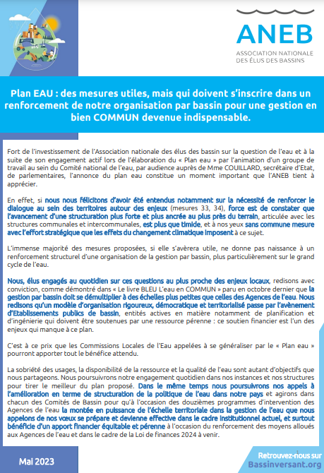
Actualités nationales
CNE – 4 mai après midi
En savoir plus : https://bassinversant.org/cne-comite-national-de-leau-4-mai-2023/
Plan Eau → actions ANEB
En savoir plus :
https://bassinversant.org/le-plan-eau-du-gouvernement-recapitulatif/
Consulter le document

Slide 7
Consultation en cours /sollicitation du réseau
Additif instruction PTGE (consultation du réseau ANEB ici)
Recensement forages particuliers (article ici)
Page recensant l’ensemble des demandes et réponses du réseau (page ici)
Autres sollicitations ?

Slide 8
Pour aller plus loin dans le partage de REX et leur valorisation
Besoin exprimé lors du GT n°1 – catalogue des solutions de gestion mises en place sur les bassins
Transposer, dupliquer ces bonnes pratiques
En tenant compte des spécificités de chaque territoire
→ Définir les « caractéristiques » du bassin pour contextualiser les solutions mises en places
Propositions :
- Enjeux présents sur le bassin (ressources disponibles, usages principaux…)
- Types de missions de la structure (Gestion étiages, gestion barrages …)
- Outils de planification – programmations existantes (SAGE, PTGE…)
Positionnement EPTB dans la gestion de crise (blocages / difficultés / leviers / pistes / modalités de travail avec les services de l’Etat)
Quel format, quel mode d’alimentation ?
Quelle valorisation (interne au réseau, à l’extérieur du réseau)

Slide 9
Pour aller plus loin dans le partage de REX et leur valorisation
Quelle valorisation de vos actions (entrées)
-Actions d’acquisition et partage de la connaissance (modélisation, HMUC, prospective)
-Actions d’animation et de concertation à l’échelle du bassin
-Actions «multi-usages»
-Articulation des actions de gestion de crise et les action de gestion globale de l’eau (planification, programmation)
Voir : RETEX Sécheresse 2022

Slide 10
Tour de table des situations des bassins selon les besoins

Slide 11
Suites
Dates des prochains GT Sécheresse (visio)
Mardi 30 mai 16h-17h30 (https://forms.gle/wMMnzyiypWMF5pNj6 )
Atelier de travail en présentiel (le 21 ou 23 juin)

Slide 12
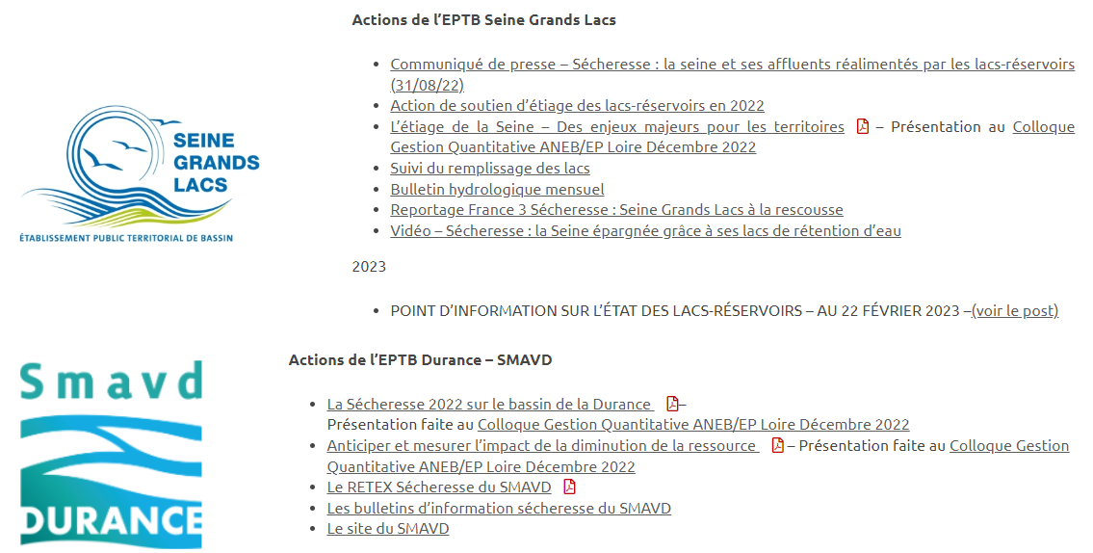
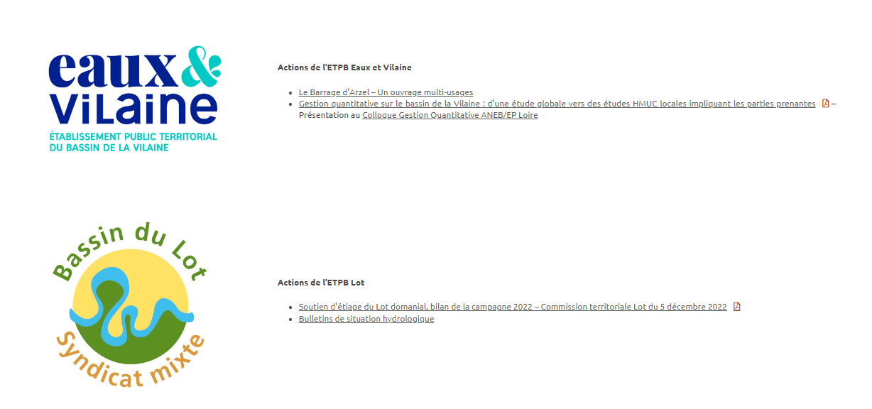
Pour rappel : page « actions » des bassins (voir la page)
- Exemples d’actions recensées par structures
- Liste non exhaustive et à compléter
….
Merci de nous signaler vos actions et ressources pour alimenter cette page

